Slide 1
Wie ist der Begriff Cloud entstanden? Wieso heißt es Cloud?
Der Begriff Cloud entstand in den 1990er Jahren als Metapher für das Internet, da es in Netzwerkdiagrammen als Wolke dargestellt wurde.

Slide 2
Wie wird der Begriff Cloud definiert, z.B. gemäß NIST?
Gemäß NIST (National Institute of Standards and Technology) wird Cloud Computing als Modell definiert, das jederzeit bequem überall Zugriff auf einen gemeinsam genutzten Pool von konfigurierbaren Rechnerressourcen bietet.
Von überall Zugriff auf einen gemeinsam genutzten Pool von Rechnerressourcen

Slide 3
Welches sind die 5 Merkmale einer Cloud?
On-Demand Self-Service
Nutzung von Ressourcen wird von Usern selbst gemanaged
Broad Network Access
Zugriff auf Ressourcen sind nicht Geo relevant
Resource Pooling
Ressourcen stehen in verschiedenen verlinkten Geozonen verfügbar
Rapid Elasticity
Ressourcen können nach Bedarf angepasst werden, oder auch nach einem Schema angepasst werden
Measured Service
Man bezahlt für die Ressourcen, welche effektiv gebraucht werden. Dieser Punkt steht im Zusammenhang mit Rapid Elasticy

Slide 4
Welche Cloud Dienstleistungen kennen Sie?
Domain Services
Network Management Services
FTP-Server
Webserver
Storage Services
Blob Storages
Application-Server
IoT Services
Database
MFA
AI-Services
Analytical Services
Load Balancer
Notes:
Infrastructure-as-a-Service (IaaS),
Platform-as-a-Service (PaaS),
Software-as-a-Service (SaaS),
Function-as-a-Service (FaaS),
Container-as-a-Service (CaaS),
Database-as-a-Service (DBaaS),
Desktop-as-a-Service (DaaS),
Security-as-a-Service (SECaaS),
Backup-as-a-Service (BaaS),
Disaster-Recovery-as-a-Service (DRaaS).

Slide 5
Welche Cloud Anbieter kennen Sie?
Microsoft Azure
Amazon Web Services
Google Cloud
IBM Cloud
Etc.

Slide 6
Welche Cloud Deployment Modelle kennen Sie?
Public Cloud
Private Cloud
Hybrid Cloud
Community Cloud
Multi Cloud

Slide 7
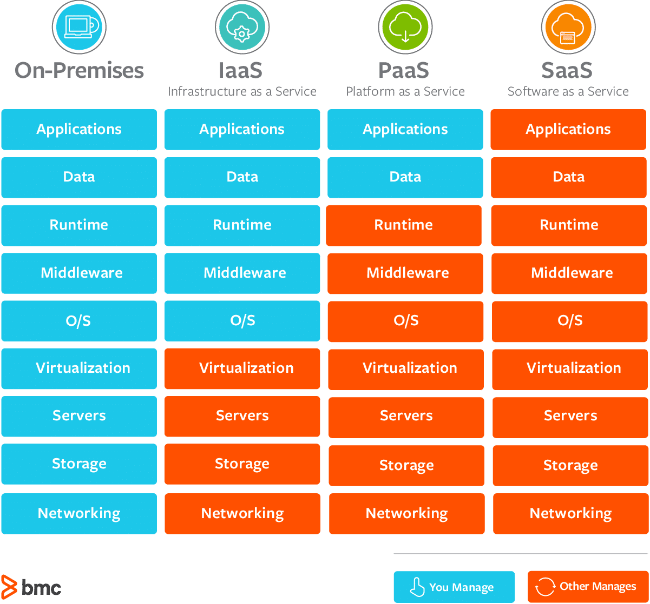
Was sind Cloud Service Modelle?
Cloud Modelle sagen aus, wie viel der Infrastruktur in der Cloud ausgelagert ist, bzw. wie viel davon noch Lokal ist.
Self-managed
Managed by Cloud Provider

Slide 8
Weshalb soll ich Dienste aus der Cloud beziehen? Was sind die Vorteile?
Die Vorteile des Bezugs von Diensten aus der Cloud sind u.a.: Skalierbarkeit, Flexibilität, schnelle Bereitstellung, geringere Kosten für Infrastruktur, kein Bedarf an Wartung, Unterstützung für Remote Work.

Slide 9
Was sind die Nachteile?
Abhängigkeit von Internetverbindung,
Sicherheitsbedenken,
eingeschränkte Kontrolle,
Datenschutzprobleme,
mögliche zusätzliche Kosten.

Slide 10
Welche Dienstleistungen werden in Ihrem Betrieb On-Premise (eigenes Rechenzentrum) betrieben?
Enrique – Wahrscheinlich Storage
Florin & Karma – PwC: Keine, Storage Services (evtl.), SAAS (Microsoft Azure)

Slide 11
Wie werden technologische Beiträge in der Cloud geteilt bzw. zur Verfügung gestellt?
Technologische Beiträge in der Cloud können über offene APIs / Schnittstellen geteilt und zur Verfügung gestellt werden.
Open-Source-Technologien sind ebenfalls weit verbreitet, um die Entwicklung von Cloud-Anwendungen zu unterstützen.

